Slide 1
学科：生物
教材版本：苏教版
标题：DNA分子的复制方式
作者：张娣
单位：南京市金陵中学

Slide 3
DNA分子的复制方式

Slide 4
探究DNA的复制方式
（一）提出问题
DNA的复制方式怎样?
（二）作出假设
沃森和克里克假设，DNA复制方式是半保留复制。
半保留复制：在新合成的每个DNA分子中，都仅保留了原本DNA分子的一条链的复制方式。
子代DNA分子=1条旧链+1条新链

Slide 5
亲代DNA分子
（三）演绎推理
预测1：如果DNA是半保留复制，复制后得到的子一代DNA和子二代DNA的组成是怎样的?
问题1：DNA肉眼不可见，怎样实验来直观的区分母链和新合成的子链呢？
放射性同位素标记法（示踪法）

Slide 6
亲代DNA分子
（三）演绎推理
预测1：如果DNA是半保留复制，复制后得到的子一代DNA和子二代DNA的组成是怎样的?
预测2：如果亲代DNA是¹⁵N的，放在¹⁴N的环境中进行培养，试分析亲代、子一代、子二代DNA中N元素的分布。（含¹⁵N的链请用红色表示，含¹⁴N的链请用蓝色表示）

Slide 7
亲 代：
（三）演绎推理
¹⁵N/¹⁵N-DNA
子一代：
¹⁵N/¹⁴N-DNA
子二代：
¹⁵N/¹⁴N-DNA(1/2)
¹⁴N/¹⁴N-DNA(1/2)
子代DNA分子＝1母链＋1子链
预测2:如果亲代DNA是含¹⁵N的，放在含¹⁴N的环境中进行培养，试分析亲代、子一代、子二代DNA中N元素的分布。（含¹⁵N的链请用红色表示，含¹⁴N的链请用蓝色表示）

Slide 8
亲 代：
（三）演绎推理
亲代DNA分子
亲代
子二代
¹⁵N/¹⁵N-DNA
子一代：
¹⁵N/¹⁴N-DNA
子二代：
¹⁵N/¹⁴N-DNA(1/2)
¹⁴N/¹⁴N-DNA(1/2)
问题2: 事实上，复制后的DNA分子是随机混合在一起的，怎样才能验证上面的推测是否正确？
可以通过离心使其发生分层
(同位素质量不同，¹⁵N质量大于¹⁴N)

Slide 9
【用阴影带表示离心的结果】
预测3：如果亲代、子一代、子二代的DNA都分别进行离心，其结果有什么不同？
亲 代：
¹⁵N/¹⁵N-DNA
子一代：
¹⁵N/¹⁴N-DNA
子二代：
¹⁵N/¹⁴N-DNA(1/2)
¹⁴N/¹⁴N-DNA(1/2)
重带

Slide 10
（三）演绎推理
¹⁴N/¹⁴N-DNA
¹⁵N/¹⁴N-
DNA
¹⁵N/¹⁴N-DNA
¹⁵N/¹⁵N-DNA

Slide 11
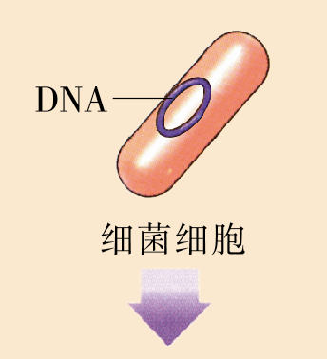
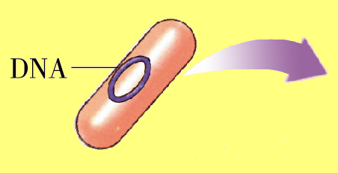
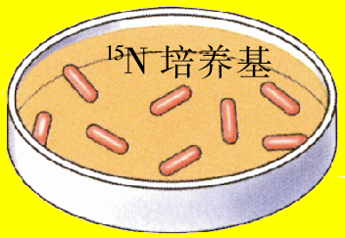
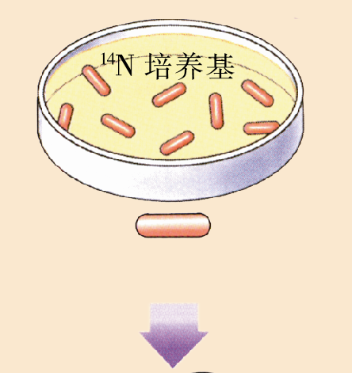
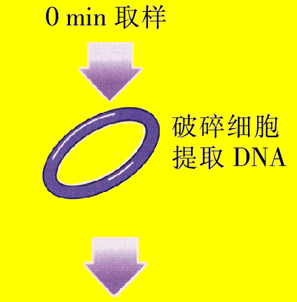
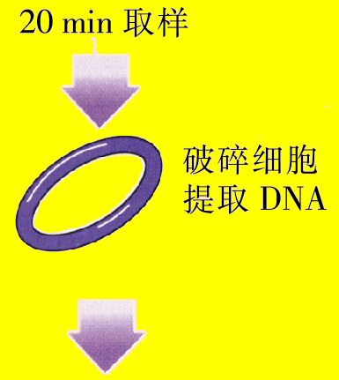
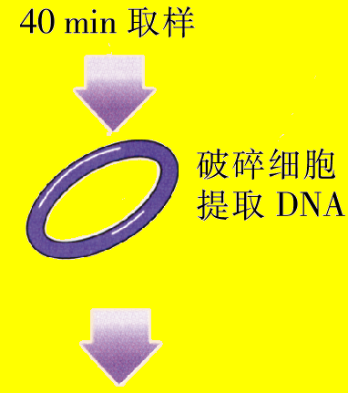
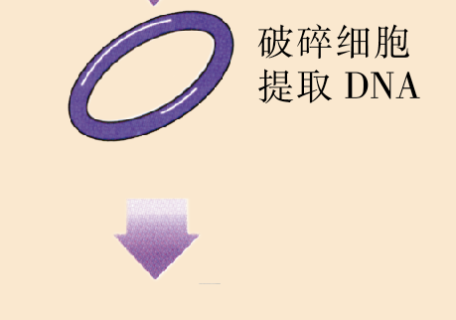
（四）实验验证

Slide 12
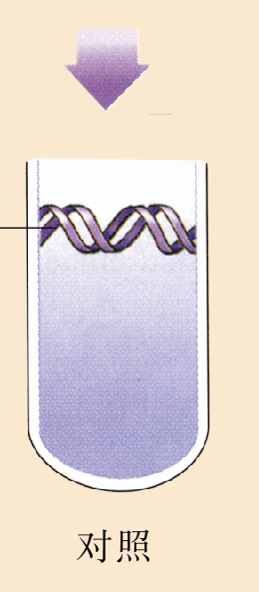
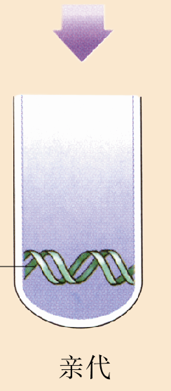
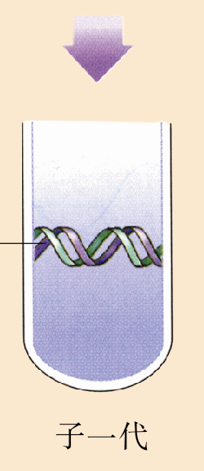
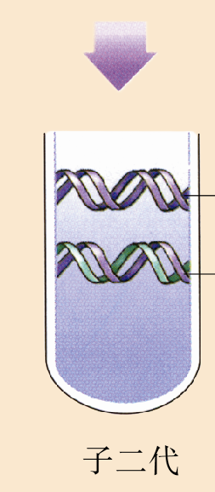
放入盛有氯化铯溶液的试管中离心处理
轻链带
（含¹⁴N）
重链带（含¹⁵N）
轻链带
（含¹⁴N）
中链带
（含¹⁴N和¹⁵N）
中链带
（含¹⁴N和¹⁵N）

Slide 13
继续探究：如果培养n代，得到的条带会发生什么变化？

